Slide 1
Консультация для воспитателей на тему:
«Как эффективно использовать гаджеты в работе с детьми»
Выполнила: воспитатель
Шашкина Марина Юрьевна

Slide 2
Дети знакомятся с гаджетами очень рано. В каждой семье есть электронные устройства: компьютер или ноутбук, планшет, телефон и т. д. Поэтому оградить ребенка от них невозможно. Задача родителей и педагогов в этой ситуации – создать такие условия, чтобы развивать детей и не навредить их здоровью.

Slide 3
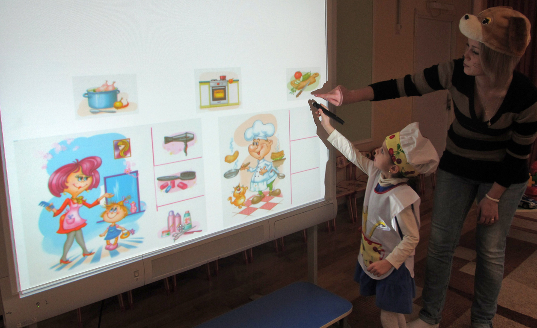
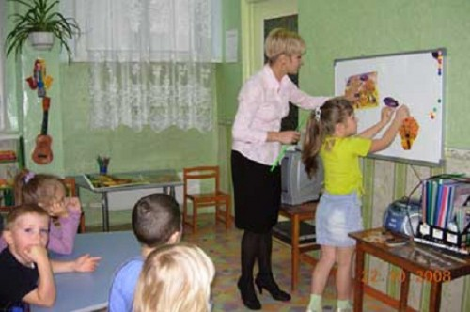
В детском саду воспитатели и специалисты используют интерактивные доски и мультимедийные презентации. Игровые моменты, персонажи, графика, анимация, звук и видеоматериалы обогащают детскую деятельность, помогают воспитанникам усваивать новый материал.

Slide 4
5 причин использовать гаджеты в работе с детьми:
1. Вы научите воспитанников использовать гаджеты правильно.
2. Сможете активизировать самостоятельную познавательно-исследовательскую деятельность детей.
3. Наглядно покажете коллегам и родителям, что гаджеты развивают детей, формируют новые навыки и умения.
4. Создадите условия для совместной деятельности детей и родителей в новом формате.
5. Дошкольники получат положительные эмоции, научатся самостоятельно находить нужную информацию с помощью разных электронных устройств.

Slide 5
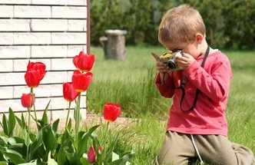
Фотоаппарат для развития познавательной активности
Фотоаппарат имеет большие возможности.

Slide 6
Детское фотографирование – способ использования фотоаппарата в образовательной деятельности с воспитанниками старшего дошкольного возраста. Этот процесс положительно влияет на дошкольников

Slide 7
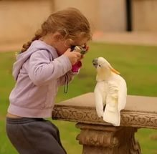
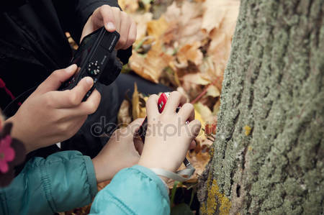

Slide 8
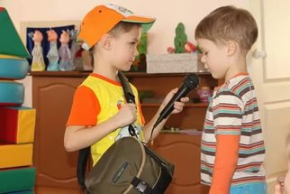
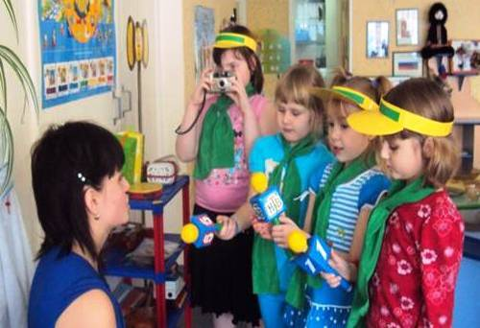
Диктофон для развития коммуникативных навыков
Интересные занятия можно организовать с помощью диктофона. Наиболее эффективными они будут с детьми старшего дошкольного возраста, которые умеют планировать и осуществлять познавательно-исследовательскую деятельность.

Slide 9
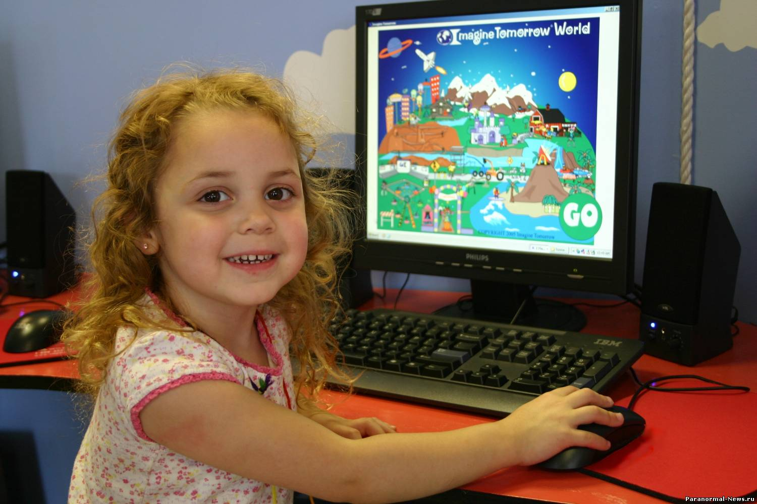
Ноутбук, планшет для организации совместной деятельности
Ноутбук и планшет помогут найти необходимую информацию в голосовом режиме, организовать коллективный или индивидуальный просмотр видеоматериалов по интересующей теме, провести образовательный веб-квест.

